Slide 1
Константин Дмитриевич Ушинский
Главные труды.

Slide 2
К. Д. Ушинский
(19 февраля (2 марта) 1824, Тула — 22 декабря 1870 (3 января 1871), Одесса)-русский педагог-демократ, основоположник научной педагогики в России. В 1844 окончил юридический факультет Московского университета. В 1846-49 профессор Ярославского Демидовского лицея. Сотрудничал в журналах «Современник» (1852-54) и «Библиотека для чтения» (1854-55). С 1854 преподаватель русской словесности и юридических предметов Гатчинского сиротского института, в 1855-59 инспектор его классов, с 1859 инспектор Смольного института, в 1860 редактор «Журнала Министерства народного просвещения».

Slide 3
Человек как предмет воспитания
Этот фундаментальный труд "учителя русских учителей" К.Д. Ушинского адресован не психологам, а педагогам, осознавшим необходимость изучения психологии для повышения своего профессионального уровня. Полагая важным вопросом педагогики исследование объекта воспитания, то есть человека и его души, он составил свод сведений для научной организации педагогики. К сожалению, автор ушел из жизни, не завершив свой труд. Но и то, что он оставил современникам, было признано самой замечательной русской педагогической книгой, где рассмотрение физиологии, нервной системы, привычек, рефлексов, инстинктов, чувствования, сознания, формирования характера и воли подводит к анализу процесса воспитания, позволяя формировать цельную личность, готовить молодое поколение к самостоятельной жизни. Для широкого круга читателей.

Slide 4
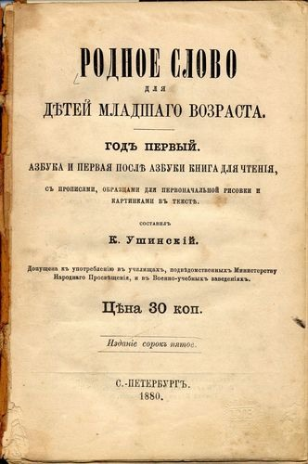
Родное слово
"Родное слово" включает: Азбуку с
прописями и образцами для рисования;
Книги для чтения (сказки, стихи,
песенки, загадки, скороговорки,
рассказы и основные православные
молитвы); Книгу для родителей и наставников - о том, как учить детей родному слову по этому
букварю; Словарь, поясняющий значения более 400 слов. Большинство литературных произведений Ушинского опубликовано в его книге «Родное слово» - своеобразной детской энциклопедии, рассчитанной на первоначальное обучение ребенка, главным образом деревенского. Короткие рассказы Ушинского для детей отличаются мастерством популяризации («История одной яблоньки», «Как рубашка в поле выросла»), умелым использованием фольклорных традиций («Жалобы зайки», «Васька»); немногословная нравоучительность достигается в них тщательным отбором деталей, четкостью и ясностью мысли («Орел и кошка», «Лекарство», «Детские очки»).

Slide 5
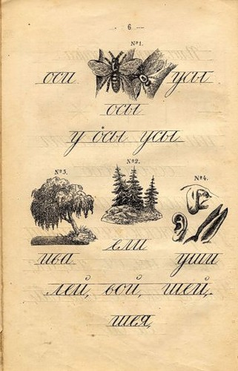
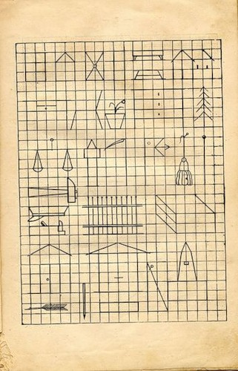
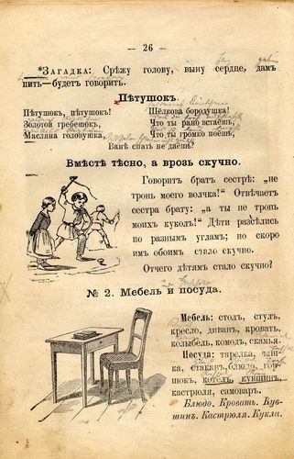
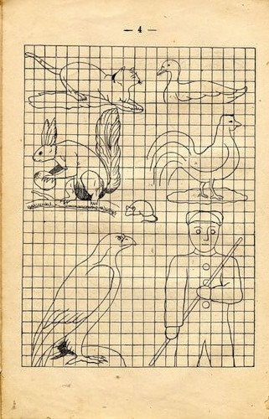
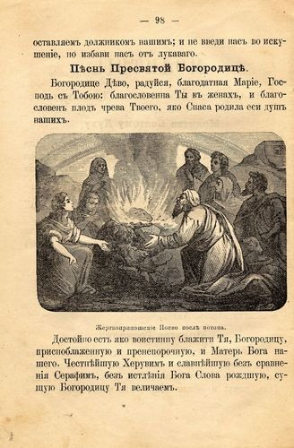

Slide 6
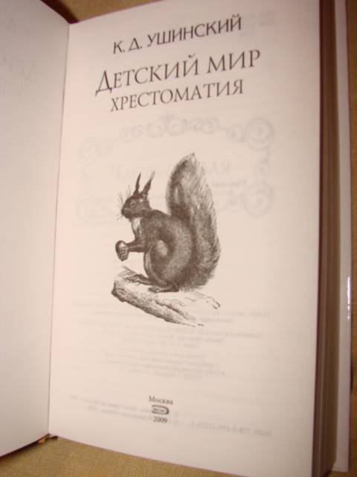
Детский мир
Одна из самых популярных российских книжных серий для детей и подростков. В предисловии к книге «Детский мир» и «Хрестоматия» (1861) Ушинский писал, что появление этого труда вызвано «современной потребностью». Принципом приобщения детей к основам наук он провозгласил связь между наукой и жизнью. Цель его книги - дать ученикам младших классов по возможности полное представление о мире, которое поможет развитию их мыслительных способностей. Материал располагался по разделам: «Из природы», «Из географии», «Из русской истории», «Первые уроки логики». В приложении-хрестоматии ученик знакомился с «образцами слога лучших писателей» - как с классическими произведениями Крылова, Жуковского, Пушкина, Лермонтова, так и с произведениями современных авторов - Некрасова, Тургенева, Гончарова, Никитина, Майкова и др. В хрестоматию были включены и произведения иностранных авторов.

Slide 7
Спасибо за внимание!

